Slide 1
Equations
파워포인트를 수식 도구로 만들기

Slide 2

삽입 $→$수식
\mu 와 같이 기호를 입력할 수 있다.
최신 버전의 powerpoint는 latex과 Unicode math를 지원한다
익숙해질 필요가 있다.
원하는 대로 직관적으로 바로 동작하지는 않는다.

Slide 3
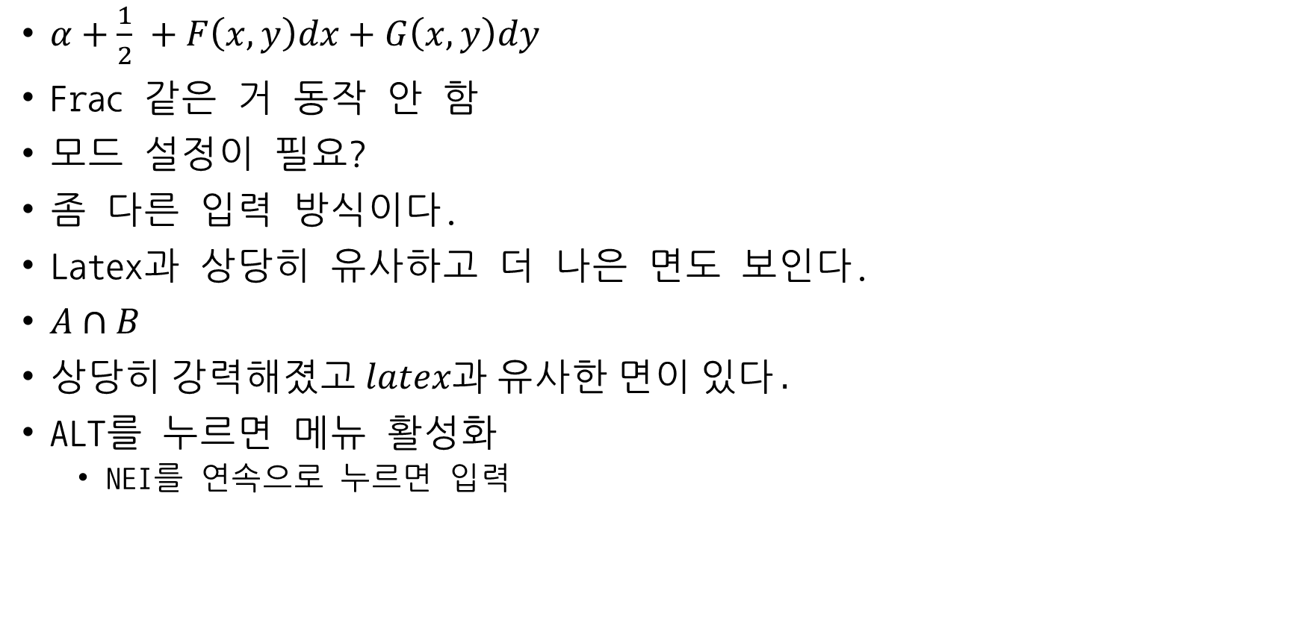
Latex 탐색
$α+\frac{1}{2} +F\left(x, y\right)dx+G\left(x,y\right)dy$
Frac 같은 거 동작 안 함
모드 설정이 필요?
좀 다른 입력 방식이다.
Latex과 상당히 유사하고 더 나은 면도 보인다.
$A∩B$
상$당히 강력해졌고 latex과 유사한 면이 있다.$
ALT를 누르면 메뉴 활성화
NEI를 연속으로 누르면 입력

Slide 4

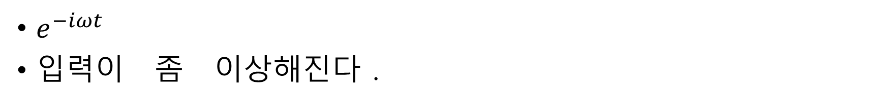

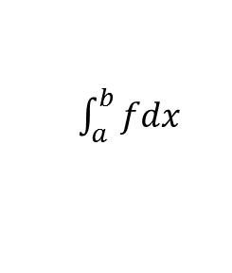

연습
$e^{−iωt}$
입력이 좀 이상해진다．
$$x^{2}＋\frac{ｙ}{ｚ}$$
$파$워포인트에 많은 것들이 추가되었다．
공백이 이상해진다
생각보다 쉽지 않다. Latex이 엄청 편한 거네.
$\int_{a}^{b}{fdx }$
$$\lim_{n→∞}{sina}{}$$

Slide 5
슬라이드 번호
새로 추가된 슬라이드는 제대로 나옴
이전 슬라이드들은 표시가 안 됨. 왜???
잘 모르겠다.

